Slide 1


    天國文化

Slide 2
    天國的比喻
    芥菜種（馬太13:31～32）
    麵酵（馬太13:33）
    地裏的寶貝（馬太13:44）
    重價珠子（馬太13:45）

Slide 3
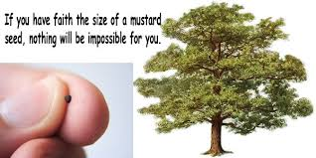

Slide 4
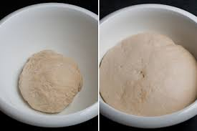

Slide 5

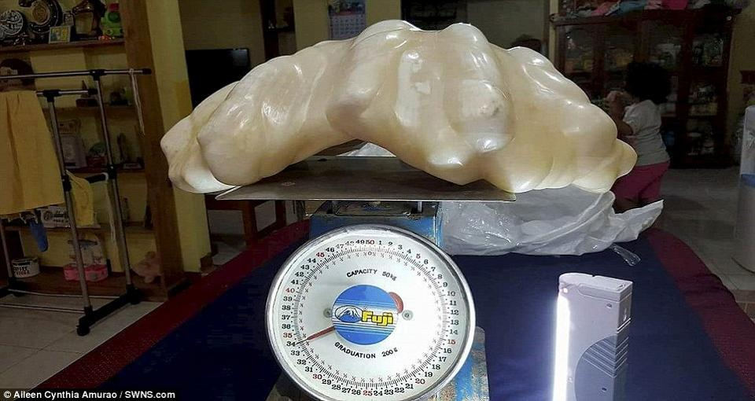

Slide 6
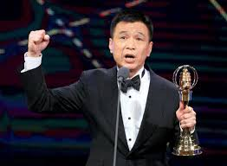

Slide 7
    天國文化
    大的服事小的
    施比受更有福
    尊榮人

Slide 8
    尊榮人

Slide 9
    世上的尊榮

Slide 10
    天國的尊榮

Slide 11
    尊榮文化
    尊榮別人
    我們是尊榮的人

Slide 12
    主耶穌的尊榮生命
    （接納／饒恕／看重 ／
    幫助／鼓勵／警告 ）

Slide 13
    貪官污吏（路加19）
    淫婦（約翰8）
    強盜（路加23）
    小孩（路加18）
    窮寡婦（馬可12）
    領袖（馬太23）

Slide 14
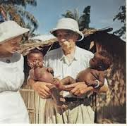
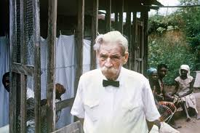
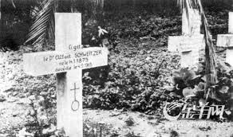

Slide 15
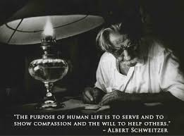
    “人生的目的是服事人，滿有憐憫，和幫助人的心志”

Slide 16
    尊榮的心
    降卑
    憐憫
    幫助人

Slide 17
    尊榮的人：一位時時尊榮別人的人！

